Slide 1

Bën ri̱ɛm ciëk kiɛ mään
Notes:
Ɛnwalɛ ba̱nɛ rua̱c kɛ kui̱ bënä ri̱ɛm ciëk kiɛ mään:
lo̱ny riɛ̱m ciëk lotdɛ ni ŋu
ɛŋu dëë tuɔ̱k kɛ gua̱th in bëë kɛ riɛ̱m
ɛŋu mi /ci la tuɔ̱k ni ci̱a̱ŋ kɛ gua̱th in bëë kɛ riɛ̱m ciëk
ɛ gua̱th indiɛn de̱ri gui̱l ni ki̱m kiɛ ki̱m in tho̱p wa̱l kɛ kui̱ bënä riɛ̱mdu mɔ
kɛ kua̱k bënä riɛ̱m tinkiɛn tëë thin tɔ.

Slide 2
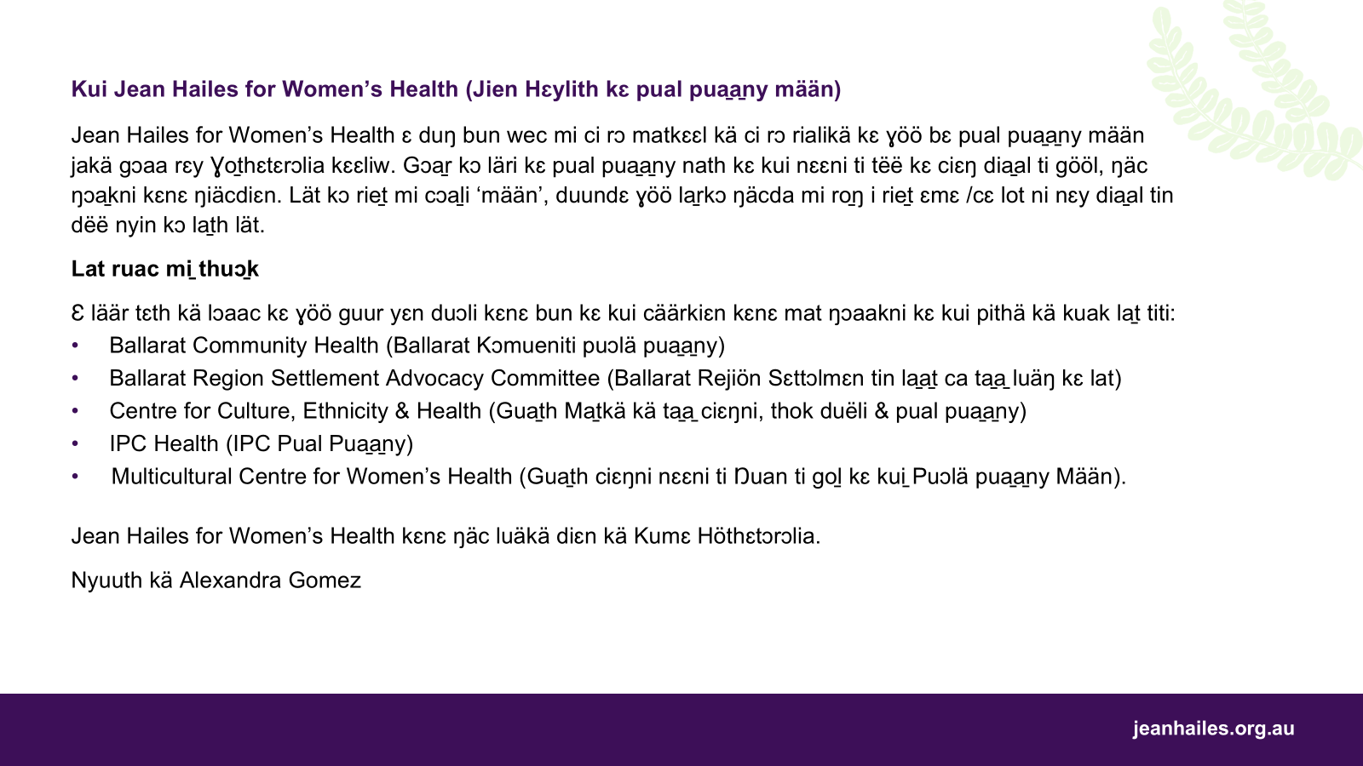

Slide 3
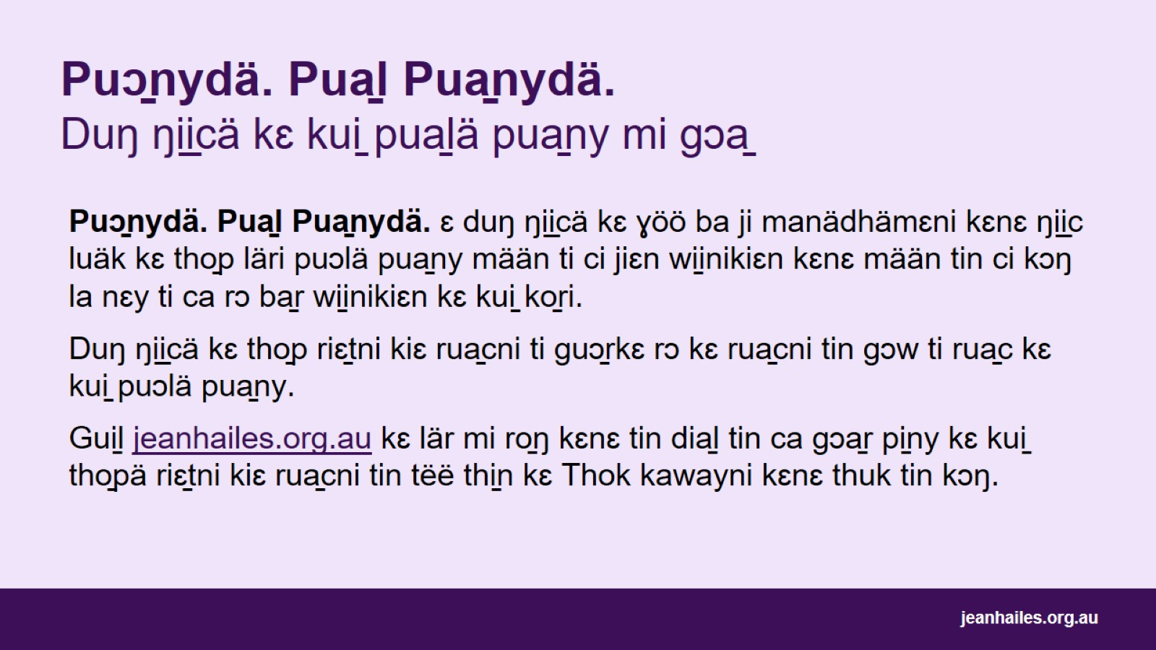
Puɔ̱nydä. Pua̱l Pua̱nydä.
Duŋ ŋi̱i̱cä kɛ kui̱ pua̱lä pua̱ny mi gɔa̱
Notes:
Puɔ̱nydä. Pua̱l Pua̱nydä. ɛ duŋ ŋi̱i̱cä kɛ ɣöö ba ji manädhämɛni kɛnɛ ŋi̱i̱c luäk kɛ tho̱p läri puɔlä pua̱ny mään ti ci jiɛn wi̱cnikiɛn kɛnɛ mään tin ci kɔŋ la nɛy ti ca rɔ ba̱r wi̱cnikiɛn kɛ kui̱ ko̱ri. Comɛ naath bä kɛ ɣöö bi naath rua̱c kɛ mään kɛ kui̱ puɔlä pua̱nydiɛn.
Kɛn nyin ŋi̱i̱cä kiɛ kua̱k ŋi̱i̱cä kɛ tho̱p riɛ̱tni kiɛ rua̱cni ti guɔ̱r kɛ rɔ ti ca ja̱k ni kɛ kä diit kɛ kui̱ rua̱cni puɔ̱lä pua̱ny ti gɔw ɛlɔŋ, cëtkɛ min tëë cia̱ŋ kɛ pua̱l pua̱ny, cär lɔa̱c ti gɔw, gua̱th in ci da̱p cuɔŋ kiɛ pua̱l pua̱ny kɛ kui̱ tɔcä(luɔ̱m).
Gui̱l jeanhailes.org.au kɛ lär mi ro̱ŋ kɛnɛ tin dia̱l tin ca gɔa̱r pi̱ny kɛ kui̱ tho̱pä riɛ̱tni kiɛ rua̱cni tin tëë thi̱n kɛ Thok kawayni kɛnɛ thuk tin kɔŋ.

Slide 4
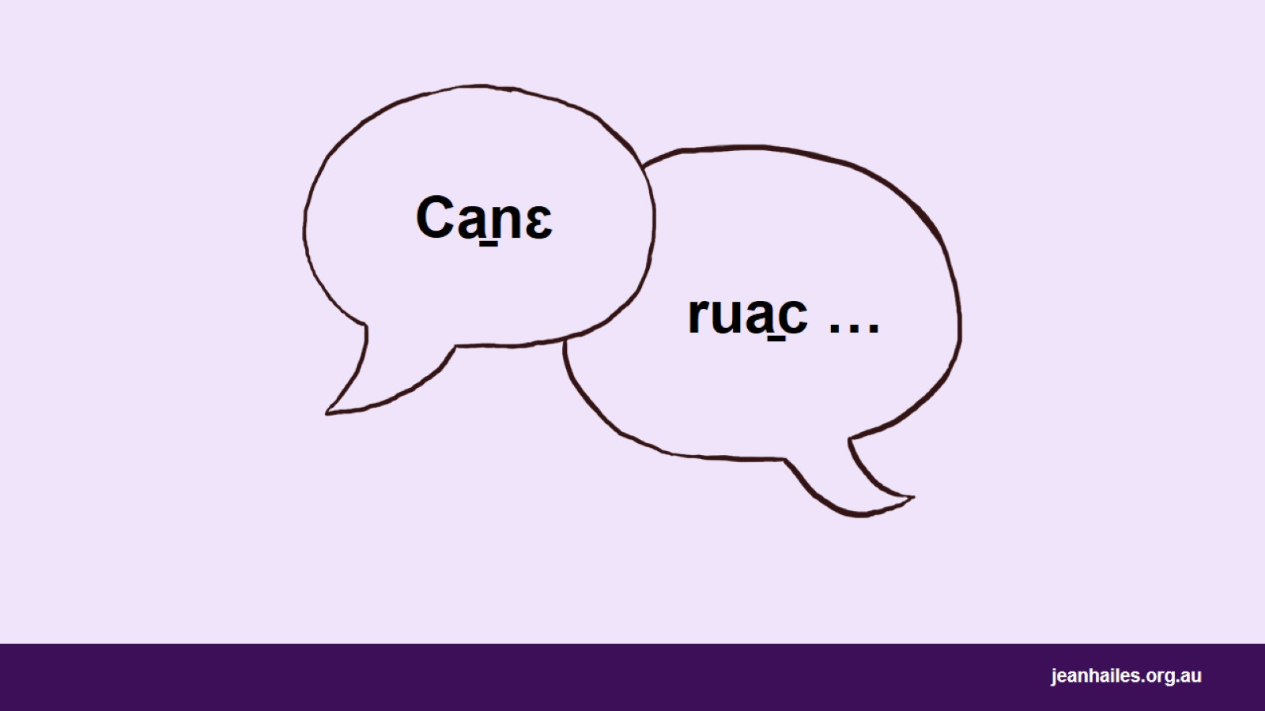
Ca̱nɛ
Notes:
Tok gua̱th ŋi̱ckä kɛ ma̱t cäri kä buɔ̱n kɛ kui̱ ta̱a̱ in ci nɛy tin te̱e̱ rɛy bunä tin la̱tkɛ ɛ bën riɛ̱m ciëk kiɛ mään jɛ li̱ŋ kiɛ ŋa̱c.
Thiɛ̱cni tin bi la̱th rɛy cärädu*:
Cɔa̱lɛ bën riɛ̱m ciëk kiɛ mään idi kɛ thokdu?
Bën riɛ̱m ciëk kiɛ mään ɛle̱ŋu?
Ɛŋu tëë mään kɛ bën riɛ̱m ɔ?
Ɛŋu la tuɔk ɔ puɔ̱ny ciëk kɛ gua̱th in bä kɛ riɛ̱mdɛ kɛnɛ ka̱m bënä ri̱mni?
GƆA̱ ɛ rɛy ciɛŋni kun ɛn ɣöö dëë naath rua̱c kɛ kui̱ bënä riɛ̱m ciëk kiɛ mään?
Ce̱rɛ kɛ mi ŋäci bën riɛ̱m kɛ nhi̱am a ŋot /kën riɛ̱mdu ni bën?
Ci bën riɛ̱m ciëk kiɛ mään ŋa̱c idi? Kä due̱l gɔrkä, kä mään tin kɔŋ rɛy ciëŋdun kiɛ rɛy dhɔa̱r?
Kɛ kua̱k bënä riɛ̱m tinkiɛn la̱thkɛ lät ɛ mään tɔ kɛ ta̱a̱ ciɛ̱ŋnikun?
*Ŋäc mi wä kä ra̱m min bo̱th la̱t: Kua̱ny thiɛ̱cni ti tɔt kä ba guɔr rɛy määtni cäri.

Slide 5
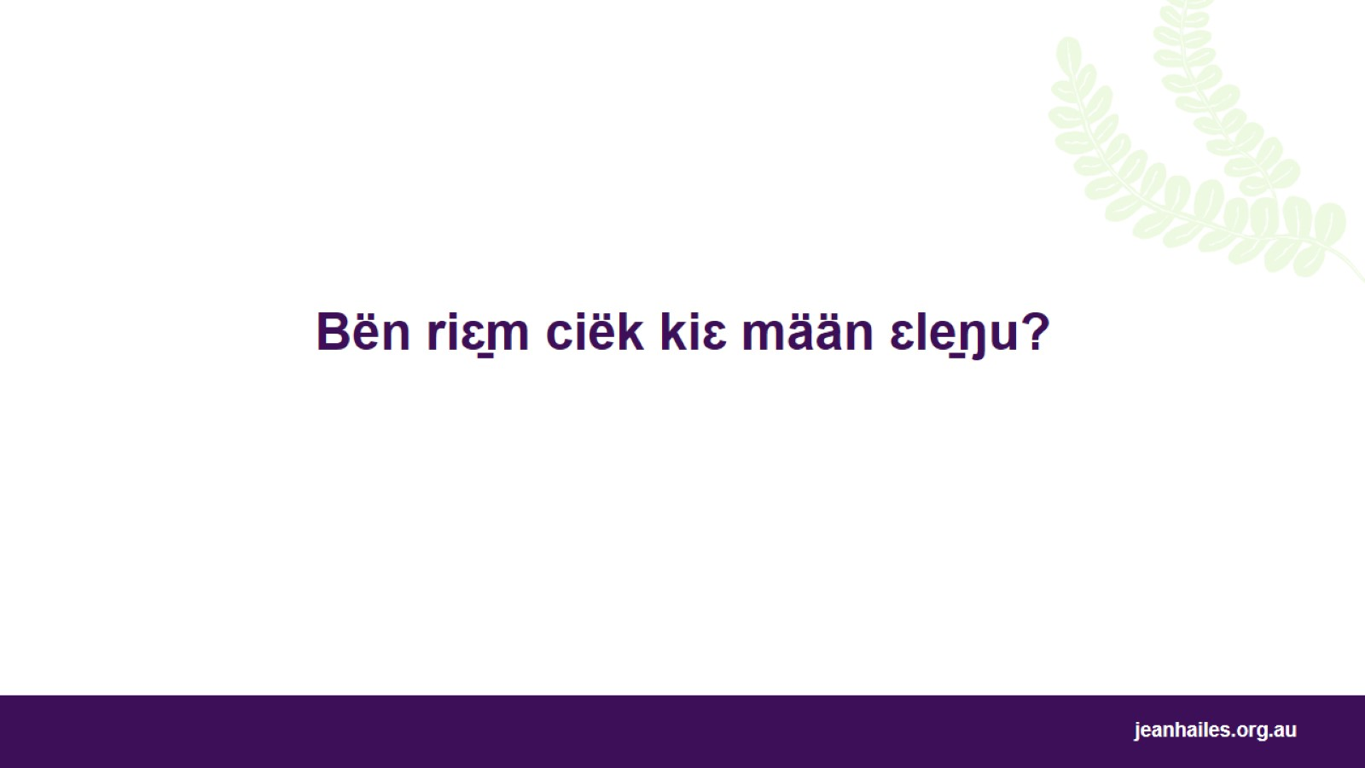
Bën riɛ̱m ciëk kiɛ mään ɛle̱ŋu?
Notes:
Bën rimni dia̱l kɛ go̱l, kuɛ la ɣöö min gɔa̱ ni jɛn ɛlɔŋ ɛ ɣöö bi ŋa̱c ɛn ɣöö bën riɛ̱m cëtdɛ kɛ ŋu ni cia̱ŋ kä kɛ tinkiɛn tin nyuɔ̱th kɛ bën riɛ̱m tin tëë thi̱n ni cia̱ŋ.
Kɛ nhia̱m, ba̱nɛ rua̱c kɛ min de̱ri gui̱c dëë tuɔ̱k kɛ gua̱th bënä riɛ̱m kä ciëk kiɛ mään. Kɛ kɔrɛ ba̱nɛ rua̱c kɛ kui̱ ŋɔa̱kni tin /ci tɔ ti tuɔ̱k ni cia̱ŋ kɛnɛ ɣöö ɛ gua̱th indiɛn dëri rua̱c kɛ ki̱m kiɛ ki̱m in tho̱p wa̱l.

Slide 6
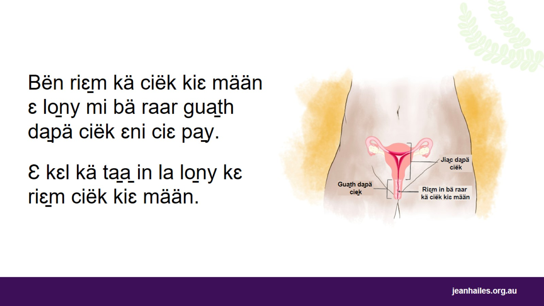
Notes:
Bën riɛ̱m, min cɔa̱lä lony riɛ̱m kiɛ lo̱ny bä:
ɛ gua̱th in ci lo̱ny bën raar gua̱th da̱pädu kä kɛl kɛ pay
min lot ni ɣöö /ci ruët
ɛ kɛl kä ta̱a̱ in la lo̱ny kɛ riɛ̱m ciëk kiɛ mään.
Nyër ti ŋua̱n kä Australia tëkɛ kɛ lo̱ny riɛ̱m in nhia̱m kɛ run 12 kiɛ 13, kuɛ la ɣöö dëë tha̱ŋkiɛn tëë kɛ nɔmɔ kɛ gua̱th mi thi̱ak mi dëë la run bäŋua̱n kiɛ kɛ gua̱th mi wä ni kä run 16.
Mään ti ŋua̱n bikɛ tëë kɛ lo̱ny riɛ̱m in thuɔ̱kdɛ kɛ gua̱th mi tëkɛ kɛ run ti 45 a wä kä 55.

Slide 7
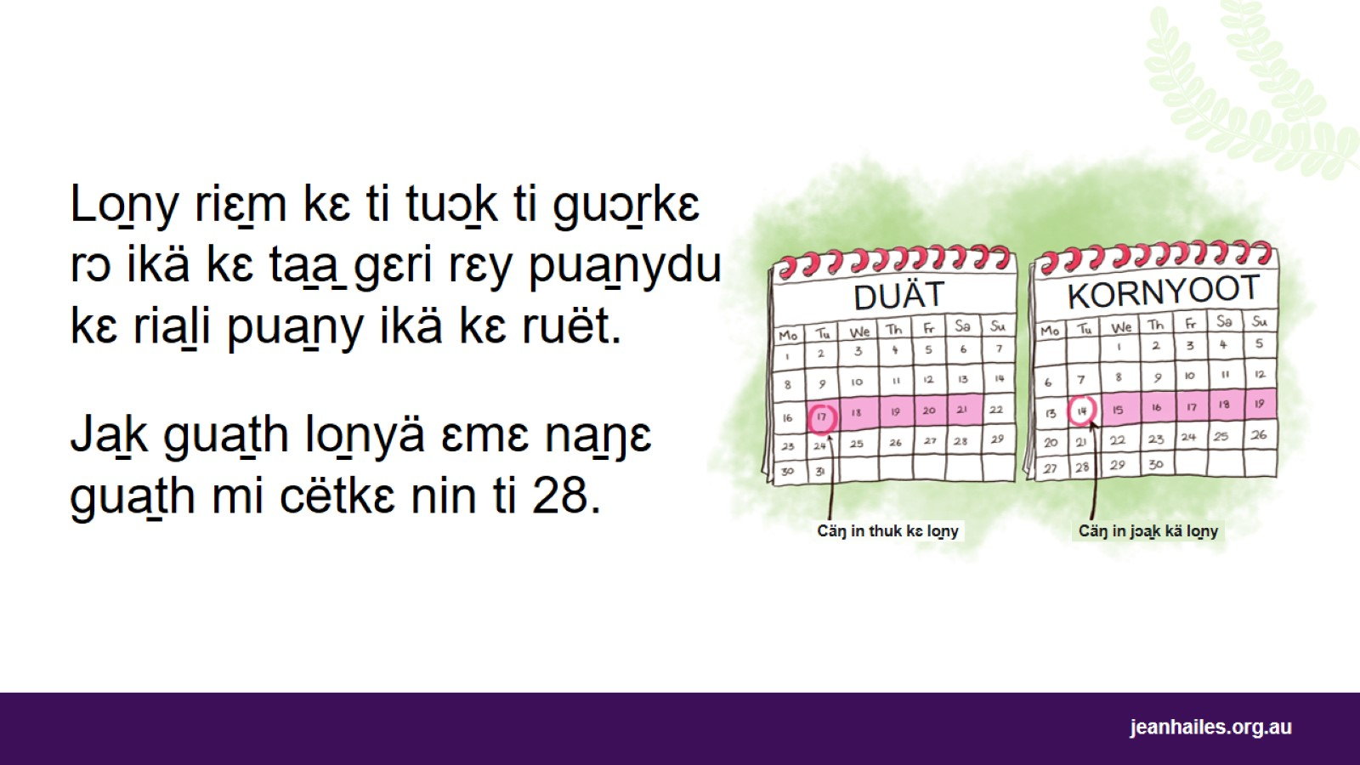
Notes:
Ɛni ciɛ pay, bi puɔ̱nydu wä kɛ ta̱a̱ gɛri ti guɔrkɛ rɔ mi cɔa̱li lo̱ny riɛ̱m La̱t lo̱nyä riɛ̱m ɛ ɣöö bɛ puɔ̱nydu ria̱lika kɛ tuɔ̱k ruëtkä.
Ta̱a̱ lo̱nyä riɛ̱m na̱ŋɛ gua̱th mi cëtkɛ nin ti 28 kuɛ la ɣöö dërɛ la nin ti kui̱y ni kɛn kiɛ ŋua̱n ni kɛn kä nin ɛtɔ.
Jɛn lo̱ny riɛ̱m tok ɛ rɔ kɛ cäŋ in nhia̱m kä bën riɛ̱m kä bɛ thuɔ̱k kɛ gua̱th mi wä ni kä cäŋ in bi bën riɛ̱m in dɔŋ rɔ tok kɛ jɛ.
Däär lo̱nyä riɛ̱mdu, dërɛ tuɔ̱k ɛn ɣöö dëri ruët ( mi cɛ tuɔ̱k ɛn ɣöö ci tɔɔc kɛ wut kä /këni min ga̱ŋkɛ ni ruët la̱th lät).
Mi /këni ruët, bi riɛ̱mdu bën kɛ ta̱a̱ in cia̱ŋ kä bi lo̱ny riɛ̱m rɔ nyɔk kɛ tuɔ̱k ɛ nyɔk.

Slide 8
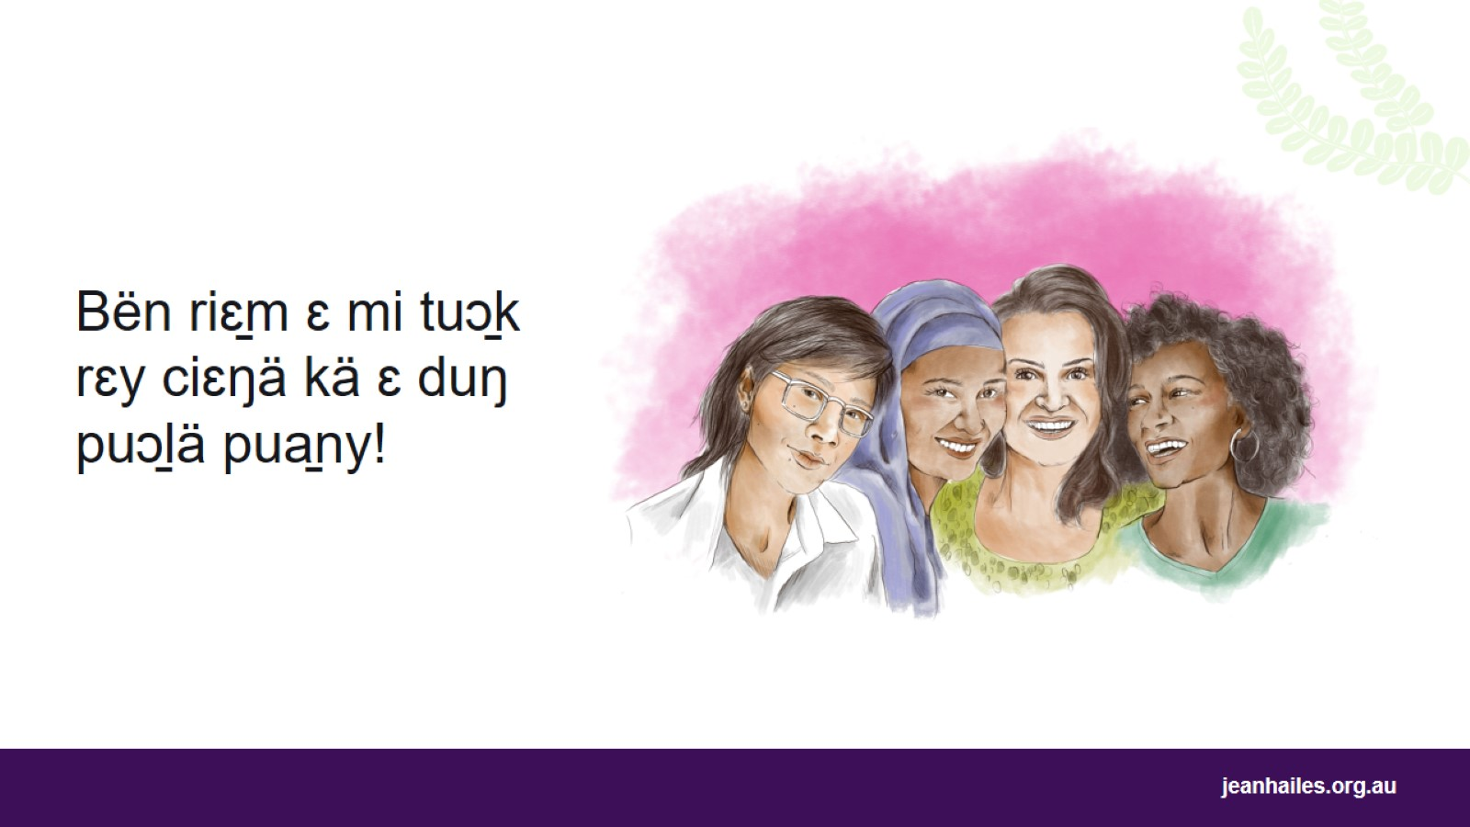
Notes:
Bën riɛ̱m ɛ mi tuɔ̱k rɛy ciɛŋä kä ɛ duŋ puɔ̱lä pua̱ny kä thiɛ̱lɛ mi dëë ji ja̱k kä tëë kɛ po̱c kiɛ bua̱r kɛ kui̱dɛ.

Slide 9
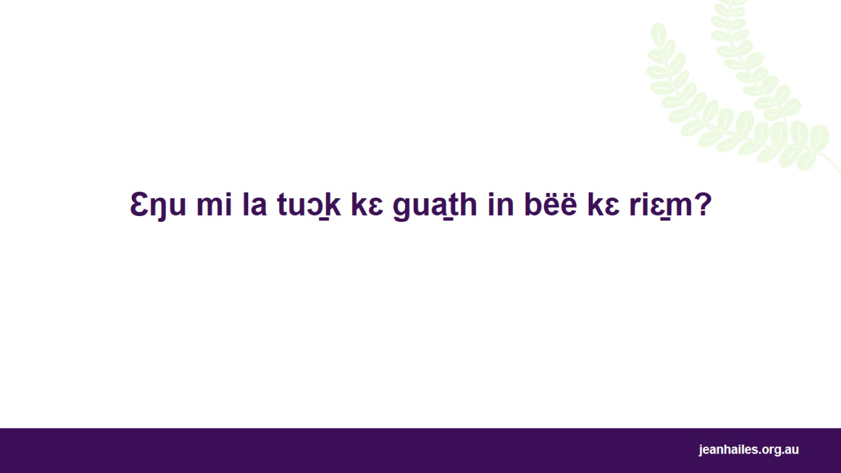
Ɛŋu mi la tuɔ̱k kɛ gua̱th in bëë kɛ riɛ̱m?
Notes:
Ca̱nɛ rua̱c kɛ min dëri gui̱c dëë tuɔ̱k kɛ gua̱th bënä riɛ̱m.

Slide 10
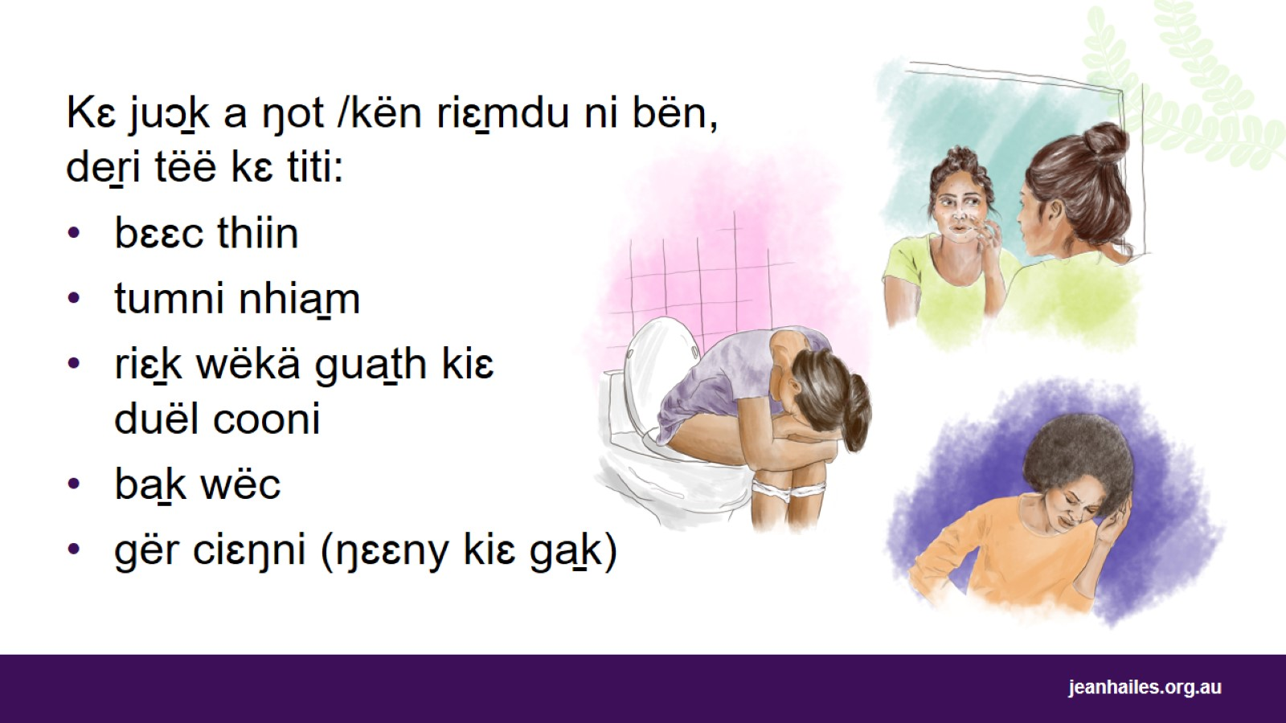
Notes:
Kɛ juɔ̱k a ŋot /kën riɛ̱mdu ni bën, dɔŋ dëri titi nyuɔ̱thkɛ duɔ̱r ti nɛn: Dëri tëë kɛ titi:
bɛɛc thiin
tumni nhia̱m
riɛ̱k wëkä gua̱th kiɛ duël cooni
ba̱k wëc
gër ciɛŋni, kɛ nyuth mi mɔ ŋɛɛny kɛ gua̱th mi tɔt kiɛ ga̱k kiɛ ta̱a̱ mi tëë mi ŋɔŋ ji.
Titi tin nyuɔ̱thkɛ duɔ̱r ti la thuk kɛ gua̱th in ci riɛ̱m bën tok thi̱n.
Mään ti ŋua̱n dëkɛ titi nyuɔ̱thkɛ duɔr ti luäŋ kɛ ruɔ̱t ala kɛn kä dëë kɛ wä nhia̱m kɛ lätkiɛn tin la̱tkɛ ni cia̱ŋ kɛ ta̱a̱ in la tëë kɛ.

Slide 11
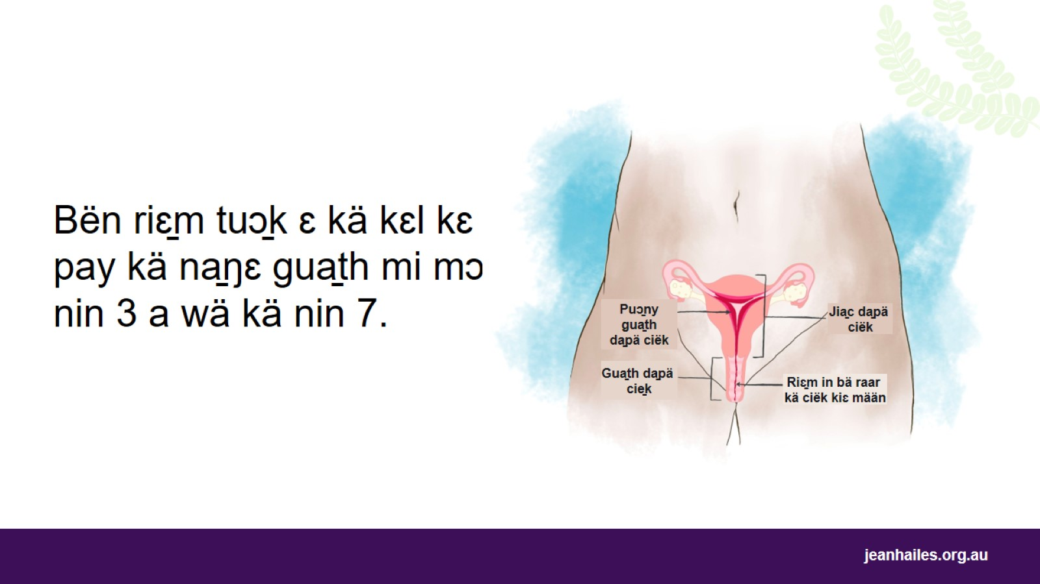
Notes:
Cäŋ lo̱nyä riɛ̱mdu in nhia̱m ɛ jɛn cäŋ in nhia̱m in bä kɛ riɛ̱mdu.
Bën riɛ̱m tuɔ̱k ɛ kä kɛl kɛ pay kä na̱ŋɛ gua̱th mi mɔ nin 3 a wä kä nin 7.
Kɛ jɛn gua̱th ɛmɛ, puɔ̱ny gua̱th da̱pädu bɛ rɔ däk kɛ ɣöö /këni ruët kä bɛ jiɛn rɛy pua̱nydu kɛ gua̱th da̱pädu. Nɛmɛ ɛ jɛn riɛ̱m in bä kä ji.
Kɛ ruɔ̱n in 1–2 runi kɛ kɔr kä mi ciɛ tok ɛn ɣöö bi riɛ̱mdu bën, dɔŋ /ci riɛ̱mdu dëë la bä ɛni ciɛ pay.

Slide 12
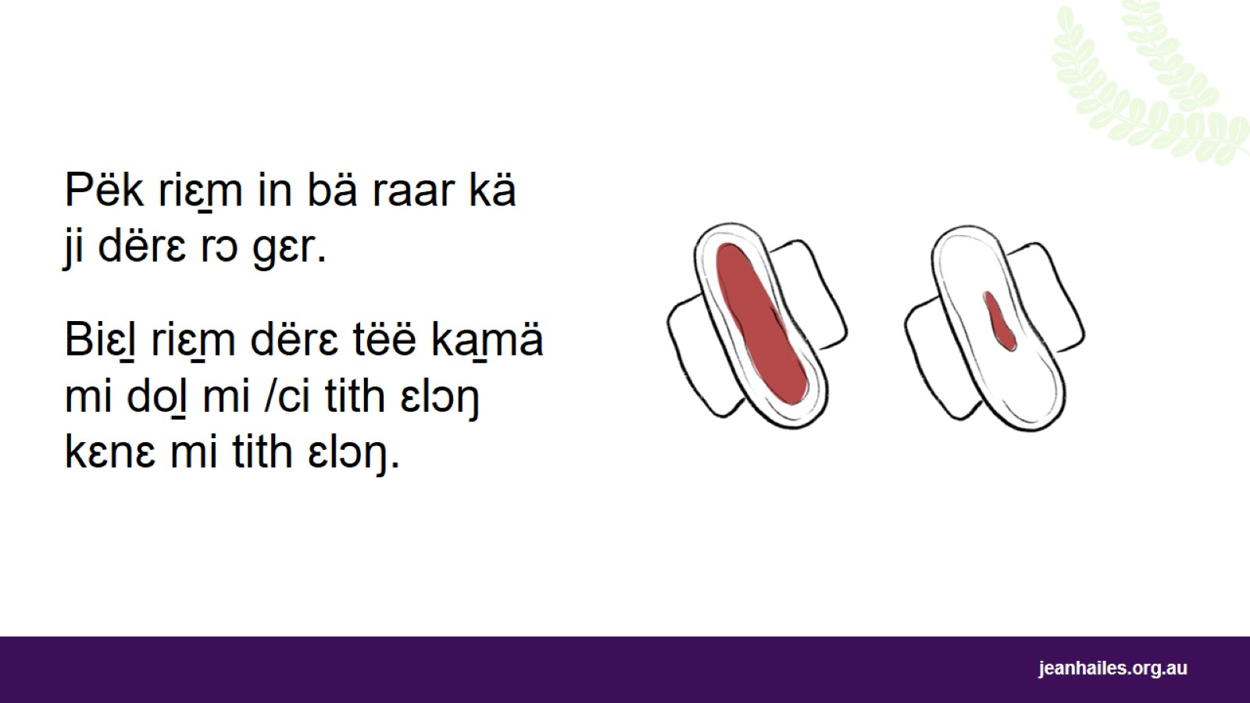
Notes:
Pëk riɛ̱m in bä raar kä ji dërɛ rɔ gɛr kɛ jɛn bën riɛ̱mdu kɛli̱w.
Jɛn bën riɛ̱m la mi tɔt kɛ tukdɛ, bɛ diit kɛ där bënä riɛ̱mdu kä kɛ kɔrɛ bɛ la mi tɔt thukädɛ ɛ nyɔk.
Kɛ tha̱ŋ nini, dɔŋ dëri tëë kɛ lo̱ny mi ci bä kɛ bën riɛ̱m.
Biɛ̱l riɛ̱mdu in bä raar dërɛ tëë ka̱mä riɛ̱m mi do̱l mi /ci tith ɛlɔŋ a wä kä mi määl ɛ lɔŋ kä bɛ rɔ gɛr kɛ gua̱th in bä kɛ riɛ̱mdu.

Slide 13
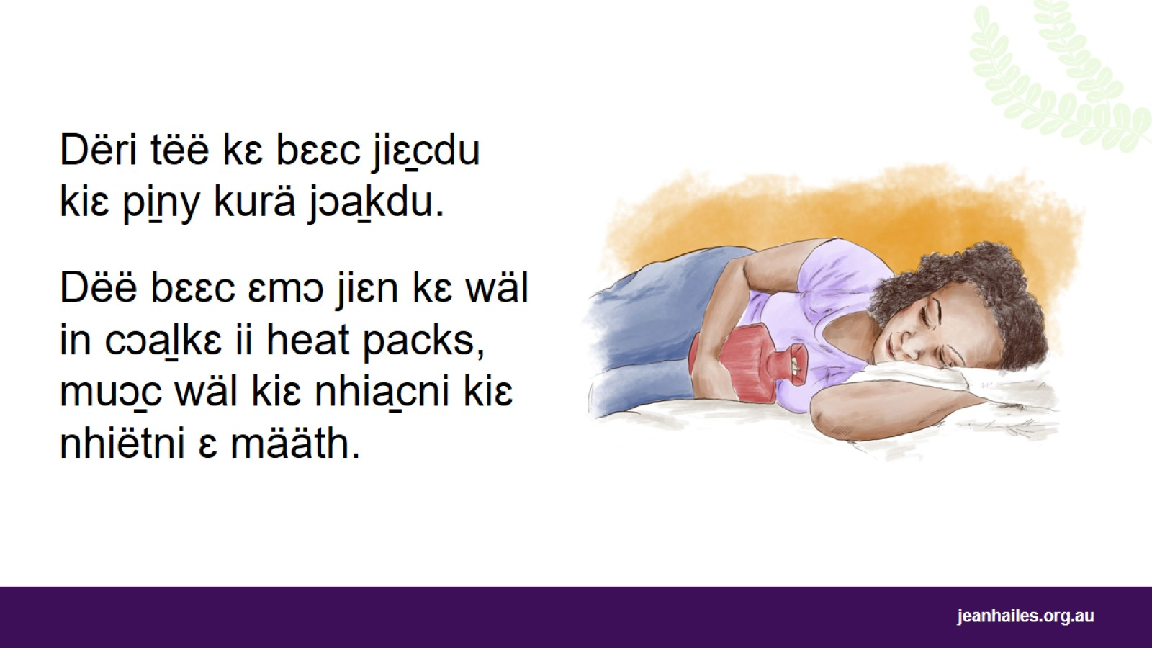
Notes:
Kɛ nin da̱ŋ rɛw tin nhia̱m kä bën riɛ̱mdu, dëri tëë kɛ bɛɛc jiɛ̱cdu kiɛ pi̱ny kurä jɔa̱kdu.
Bɛɛc bënä riɛ̱m ɛ mi tëë thi̱n rɛy tëkä mi:
tëë thi̱n kɛ jɛn cäŋ in nhia̱m kiɛ nin da̱ŋ rɛw kɛ bën riɛ̱mdu
jiɛnɛ puɔ̱nydu mi ci titi la̱th lät:
wäl in cɔa̱li heat packs kiɛ bɔtɔl pini ti lëth
wäl bɛcä bënä riɛ̱m, cëtkɛ min tëë kɛ ibuprofen (NurofenTM)
nhia̱cni kiɛ nhiëtni ɛ määth cëtkɛ min tëë riɛ̱ny kiɛ ŋa̱ri puɔ̱lä pua̱ny kɛnɛ ŋi̱th.

Slide 14
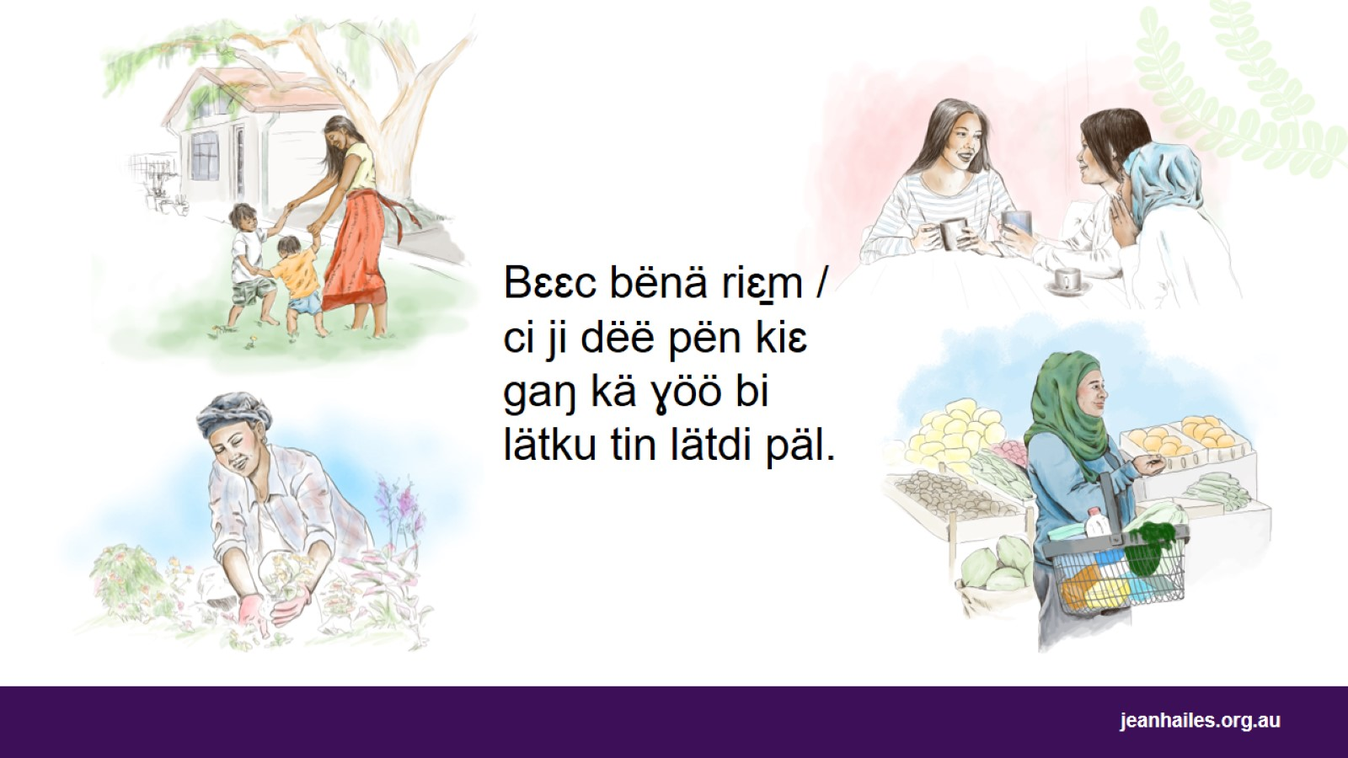
Bɛɛc bënä riɛ̱m / ci ji dëë pën kiɛ gaŋ kä ɣöö bi lätku tin lätdi päl.
Notes:
Bɛɛc bënä riɛ̱m /ci ji dëë pën kiɛ gaŋ kä ɣöö bi lätku tin lätdi ni cia̱ŋ päl, cëtkɛ:
yuɔ̱p ji ciëŋdu
jiëkdu kɛ mäthniku
puɔ̱r ka̱kä
wä kɔk ŋɔa̱kni kä gua̱th ko̱kä
la̱t kiɛ wä due̱l gɔrkä

Slide 15
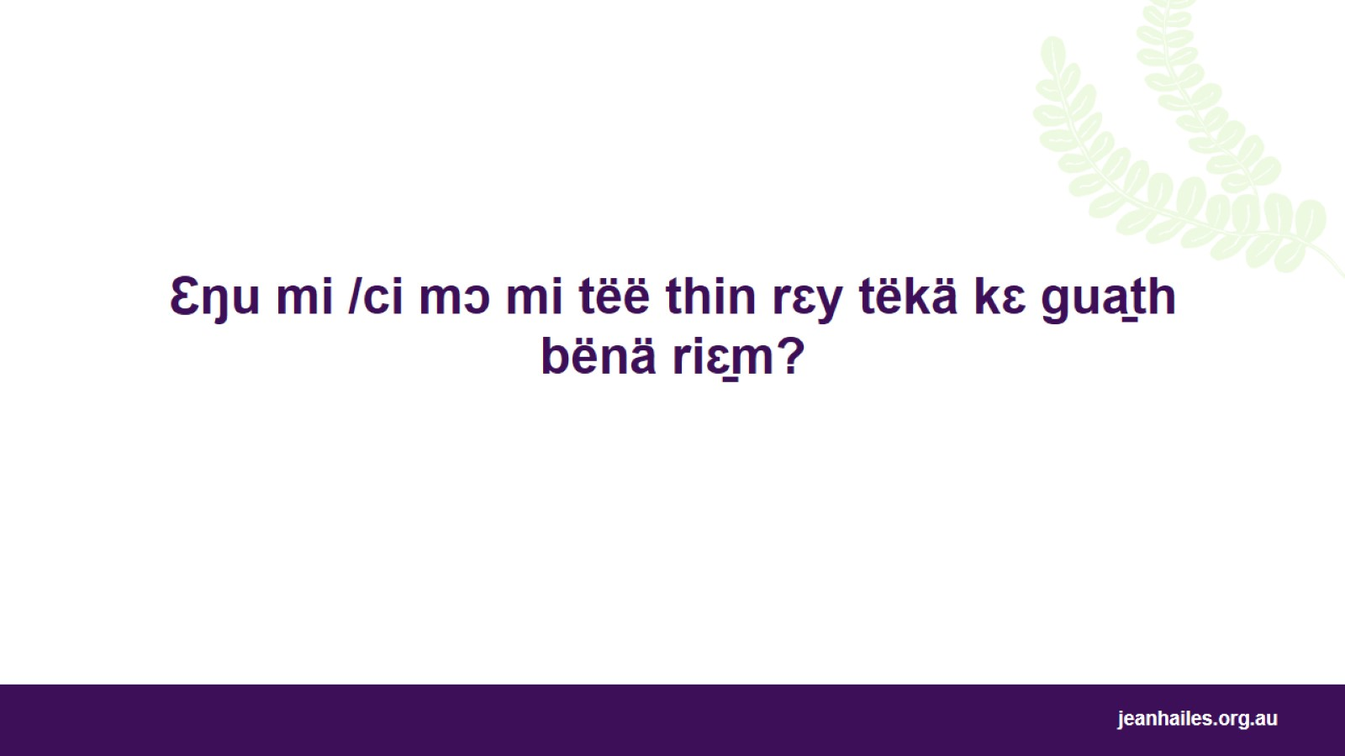
Ɛŋu mi /ci mɔ mi tëë thin rɛy tëkä kɛ gua̱th bënä riɛ̱m?
Notes:
Ɛntämɛ ba̱nɛ rua̱c kɛ kui̱ kä mi /ci mɔ mi tëë thin rɛy tëkä kɛ gua̱th bënä riɛ̱mdu kɛnɛ gua̱th in dëë rua̱c kɛ ji kɛ ki̱m kiɛ ki̱m in tho̱p wa̱l.

Slide 16
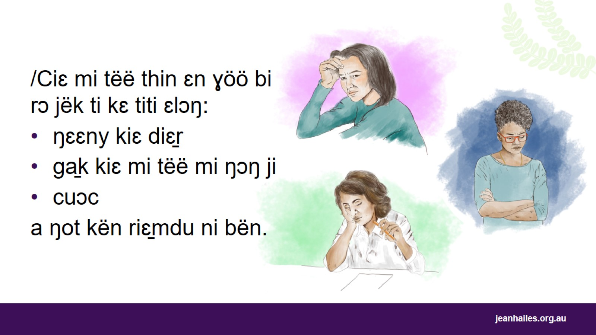
Notes:
Tha̱ŋ mään jëkɛ rɔ ɛ jiëk ɛlɔŋ kɛ juɔ̱k kiɛ mi bäl juɔ̱k a ŋot bër riɛ̱mdiɛn amäni mi ci riɛ̱mdiɛn bën tok.
Dɔŋ dëkɛ tëë kɛ titi tin nyuɔthkɛ duɔ̱r ti ti cëtkɛ:
ŋɛɛny kiɛ diɛ̱r mi diit ɛlɔŋ
ga̱k kiɛ mi ŋɔŋ ji mi diit ɛlɔŋ
cuɔc mi /ci tëë thi̱n ni cia̱ŋ kiɛ thiɛ̱l luäŋä
ta̱a̱ la̱thä mi ci ji jëk
ta̱a̱ cäri ti cët kɛ mi bi rɔ moc kɛ buɔ̱t.
Mi tikɛ titi nyuɔ̱thkɛ duɔ̱r ti kä pënkɛ ji la̱t lätni tin la lätdi ni cia̱ŋ, nɔmɔ /ciɛ mi tëë thin rɛy tëkä ni cia̱ŋ.

Slide 17
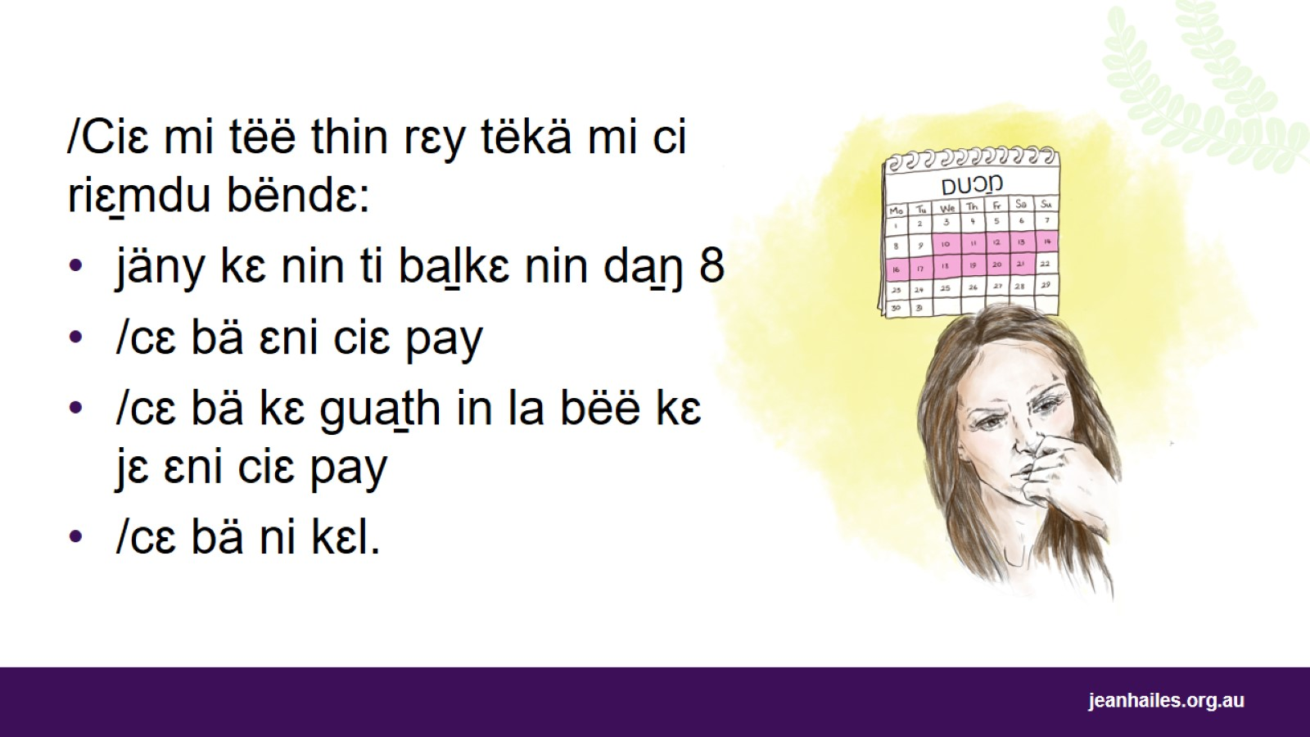
Notes:
/Ciɛ mi tëë thin rɛy tëkä mi ci riɛ̱mdu bëndɛ:
jäny kɛ nin ti ba̱lkɛ nin da̱ŋ 8
/cɛ bä ɛni ciɛ pay
/cɛ bä kɛ rɛy gua̱th in la bëë kɛ jɛ ɛni ciɛ pay
/cɛ bä ni kɛl ( kä ŋäcä jɛ ɛn ɣöö /ci ruët).

Slide 18
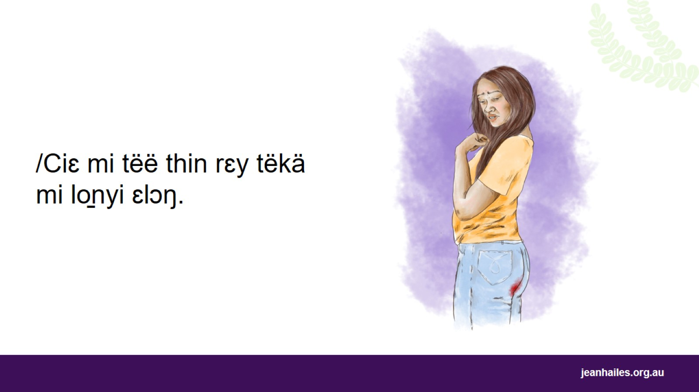
Notes:
/Ciɛ mi tëë thin rɛy tëkä mi lo̱nyi ɛlɔŋ kɛ gua̱t bënä riɛ̱mdu. Lo̱nydu ditdɛ ɛlɔŋ mi ci:
min ga̱ŋkɛ ni lo̱ny kiɛ la̱thni ga̱ŋ lo̱ny riɛ̱m gɛr ɛni ciɛ kɔr thaakni da̱ŋ rɛw kiɛ ti ŋua̱n ni cia̱ŋ
min ga̱kɛ ni lo̱ny riɛ̱m gɛr kɛ wäär
riɛ̱m lo̱ny kɛ rɛy biɛ̱yni ku
riɛ̱m in ci när dit mi bäl ria̱li ti 50.
/Ciɛ mi tëë thin bä rɛy tëkä mi ci tëë kɛ lo̱ny rɛy ka̱mä bënä riɛ̱m kiɛ kɛ kɔr tɔcä.

Slide 19
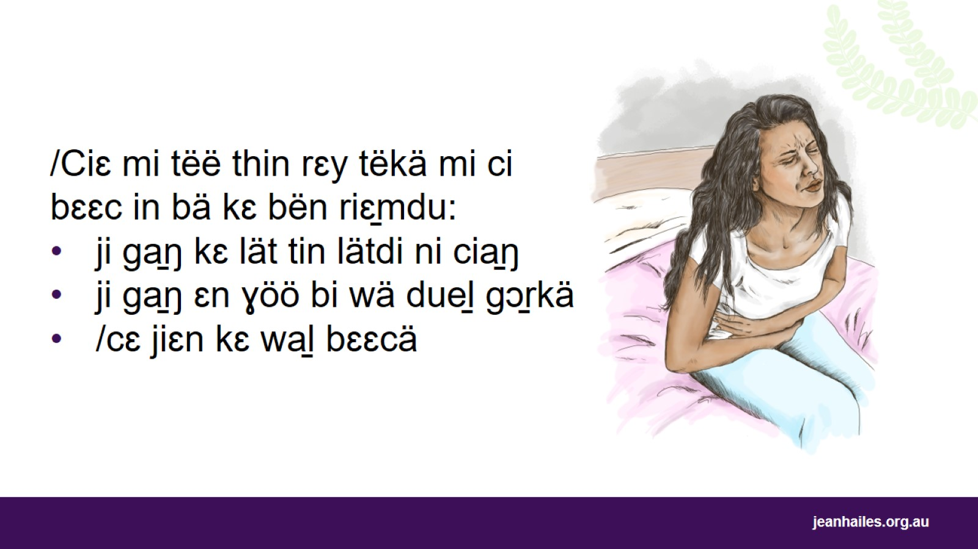
Notes:
Bɛɛc in bä kɛ bën riɛ̱mdu /ciɛ mi tëë thi̱n rɛy tëkä mi:
ga̱ŋɛ ji kä lät tin lätdi ni cia̱ŋ kɛnɛ ɣöö bi mi gɔa̱ ni jɛn jëk rɛy tëkädu
/ci wä duel gɔrkä kiɛ gua̱th la̱t kɛ kui̱dɛ
/cɛ jiɛn kɛ wa̱l bɛɛcä, cëtkɛ min tëë ibuprofen (NurofenTM).

Slide 20
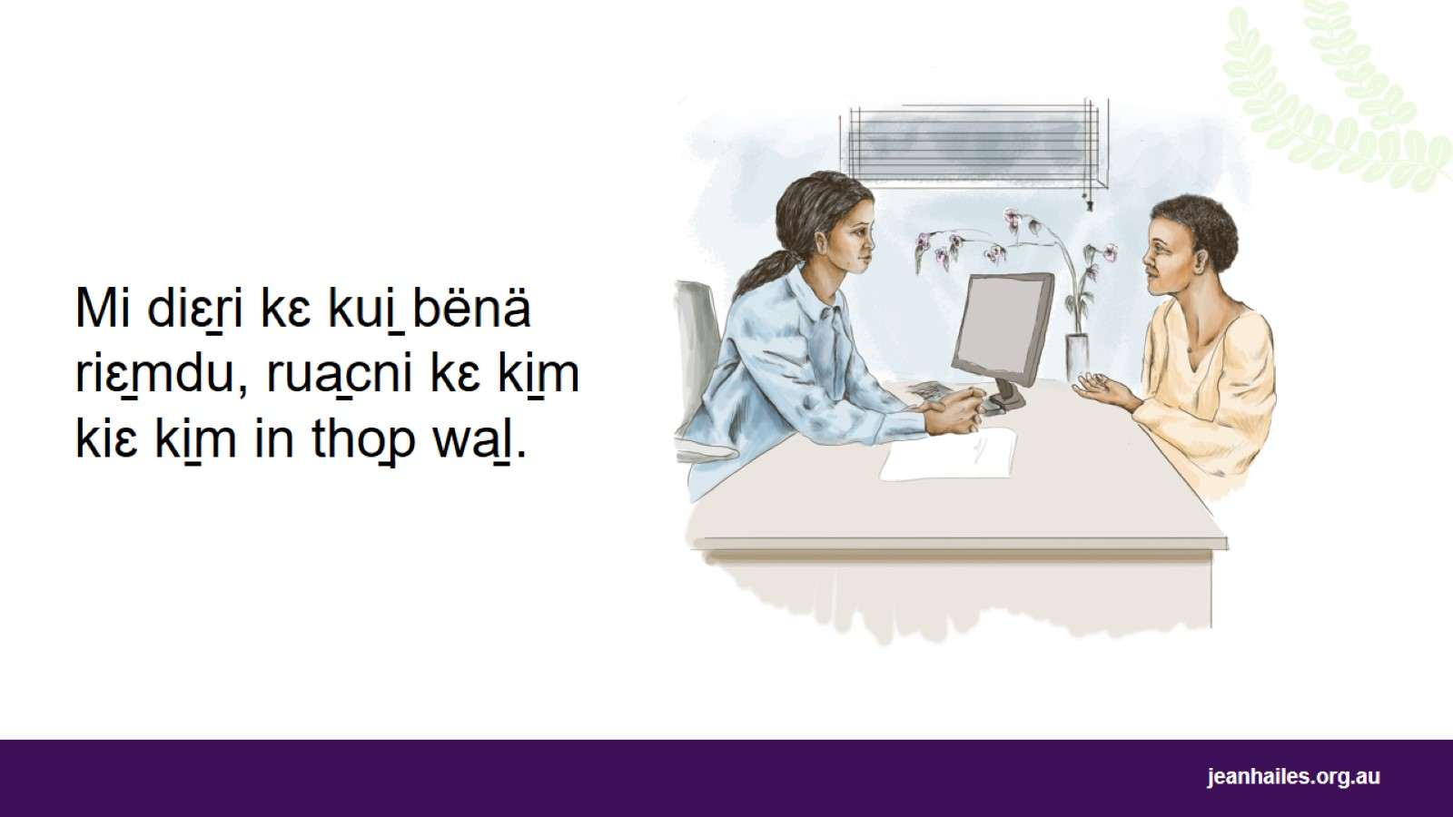
Notes:
Mi diɛ̱ri kɛ kui̱ bënä riɛ̱mdu kiɛ tikɛ ti nyuɔ̱thkɛ bën riɛ̱m ti /ci tɔ ti tëë rɛy tëkä, rua̱cni kɛ ki̱m kiɛ ki̱m in tho̱p wa̱l.

Slide 21
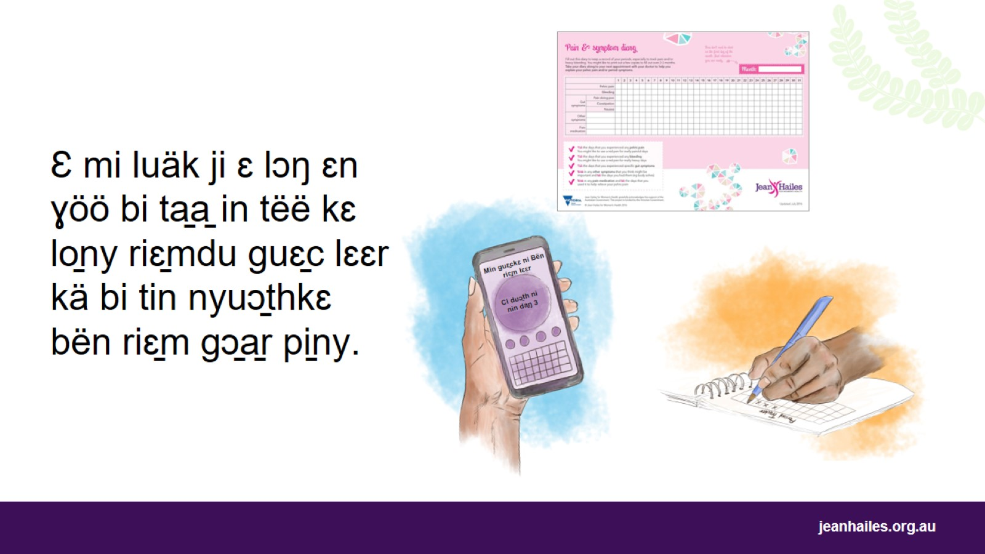
Notes:
Gui̱c lo̱nyä riɛ̱mdu lɛɛr kɛnɛ gɔr kä tin dia̱l tin nyuɔ̱thkɛ bën riɛ̱m dia̱l pi̱ny, cëtkɛ bɛɛc in jëki, ta̱a̱ lɔa̱cdu, ɛ pëk mi nin idi ku lo̱ny kɛ ji mɔ kiɛ mi ki̱rɛ ji, dërɛ ji luäk:
kɛ ŋäc bënä riɛ̱mdu ni gɔa̱
rɛ ŋäc kä ɣöö ɛ nɛy bi bën kɛ riɛ̱mdu mɔ kä bi rɔ ria̱likä kɛ kui̱dɛ.
ŋäcni tin dia̱l tin nyuɔ̱thkɛ bën riɛ̱m tin /ci tëë rɛy tëkä ni cia̱ŋ kɛ kui̱du, kɛ ɣöö biɛ kulɛ ŋa̱c mi go̱ri ɣöö bi ki̱m kiɛ ki̱m in tho̱p wa̱l kulɛ nɛn.
Gui̱cni lo̱ny riɛ̱mdu lɛɛr kɛ läthdu lät kɛ path, tin ci gɔa̱r pi̱ny, kiɛ appni tin tëë rɛy ta̱lɛponä.
Gɔri jɛ pi̱ny ɛn ɣöö ɛ nɛy ci riɛ̱mdu bën kɛ jɛ mɔ, ɛ pëk mi nin idi cɛ na̱ŋ ɔ, kɛnɛ tin nyuɔ̱thkɛ bën riɛ̱m tin tëë kɛ ji, cëtkɛ bɛɛc kiɛ lo̱ny mi diit ɛlɔŋ.
Lär ɛmɛ bɛ gɔa̱ ɛlɔŋ mi go̱ri ɣöö bi jëk kɛ ki̱m kiɛ ki̱m in tho̱p wa̱l kɛ kui̱ bënä riɛ̱mdu.

Slide 22

Kua̱k bënä riɛ̱m kɛnɛ yuɔ̱p kɛ gua̱th bënä riɛ̱m
Notes:
Ca̱nɛ rua̱c kɛ kui̱ kua̱kni bënä riɛ̱m kɛnɛ yuɔ̱p kɛ gua̱th bënä riɛ̱m.

Slide 23
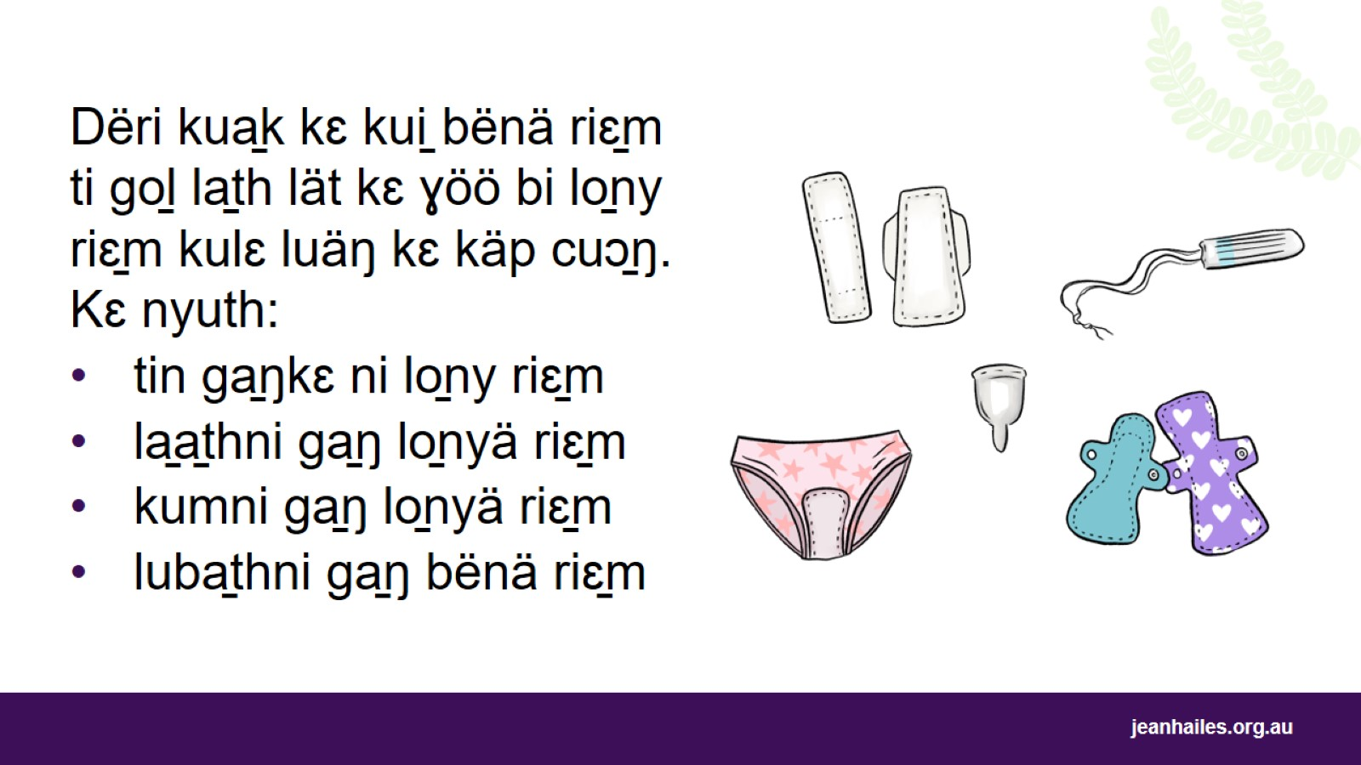
Notes:
Tɛkɛ kua̱k ti ŋua̱n ti go̱l ti dëri la̱th lät kɛ ɣöö bi lo̱ny riɛ̱m kulɛ ga̱ŋ kɛ gua̱th in ci riɛ̱mdu bën. Titi ma̱tkɛ titi thi̱n:
tin ga̱ŋkɛ ni lo̱ny riɛ̱m
la̱a̱thni ga̱ŋ lo̱nyä riɛ̱m
luba̱thni ga̱ŋ bënä riɛ̱m
kumbayni ga̱ŋ lo̱nyä riɛ̱m.
Ba̱nɛ rua̱c ɛlɔŋ kɛ kui̱ kua̱kni titi kɛl kɛli. Min gɔa̱ ni jɛn ɛlɔŋ ɛ ɣöö bi min lät kɛ kui̱du jëk kä bi ji luäk ɛn ɣöö bi rɔ jëk ni gɔa̱ kɛ gua̱th in ci riɛ̱mdu bën.

Slide 24
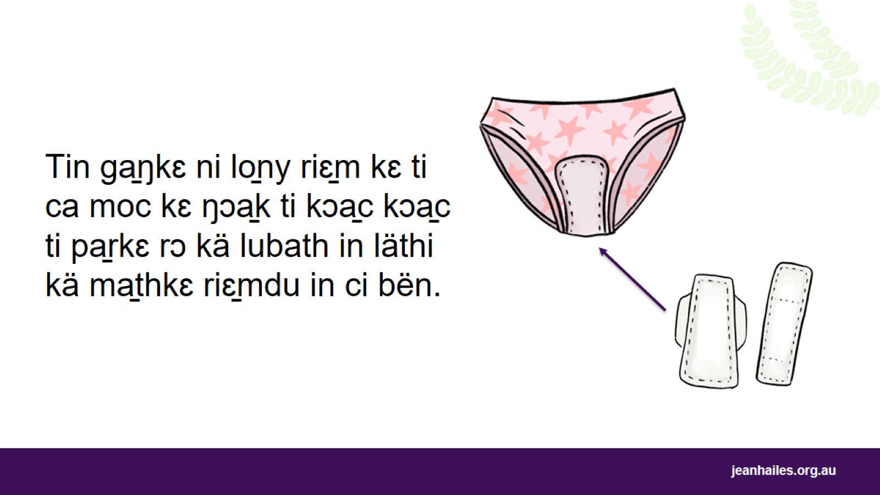
Notes:
Tin ga̱ŋkɛ ni lo̱ny riɛ̱m kɛ ti ca moc kɛ ŋɔa̱k ti kɔa̱c kɔa̱c ti pa̱rkɛ rɔ kä lubath in läthi kä ma̱thkɛ riɛ̱mdu in ci bën.
Tin ga̱ŋkɛ ni lo̱ny riɛ̱m tëkɛ kɛ pëk ti go̱l, cëtkɛ min tëë mi ‘puɔ̱l’ , ‘mi tëë där’ , ‘mi thiɛk’ kiɛ ‘mi diit ɛlɔŋ’ Dëri kua̱ny ni pëk in lot rɔ kɛ lo̱ny riɛ̱mdu.
Gɔa̱ ɛ ɛn ɣöö bi min ga̱ŋkɛ ni lo̱ny riɛ̱mdu gɛt ɛni ciɛ kɔr thaakni da̱ŋ 3 a wä kä 4.
Dëri tin ga̱ŋkɛ ni lo̱ny riɛ̱m ti la nyɔa̱k kɛ läth kɛ kɔr kä mi ca kɛ la̱th jëk bä. Kɛn Tin ga̱ŋkɛ ni lo̱ny riɛ̱m ɛti cakɛ la̱t kɛ tin la la̱tkɛ ni biɛ̱yni. Dëë kɛ la̱k kä dëë kɛ nyɔk kɛ lath ɛ nyɔk.

Slide 25
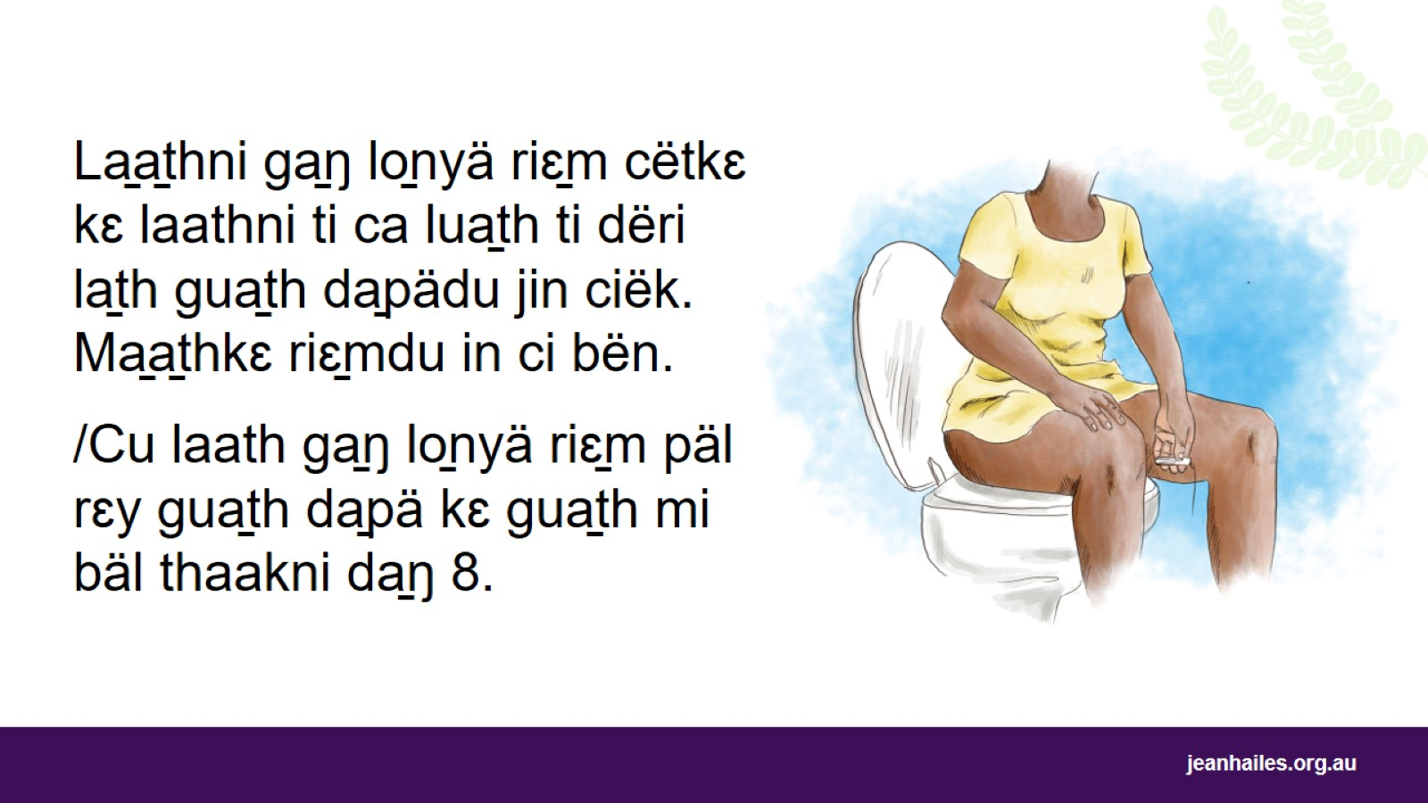
Notes:
La̱a̱thni ga̱ŋ lo̱nyä riɛ̱m cëtkɛ kɛ laathni ti ca lua̱th ti dëri la̱th gua̱th da̱pädu jin ciëk. Ma̱a̱thkɛ riɛ̱mdu in ci bën. Bäkɛ kɛ pëk ti go̱l kɛ ɣöö bikɛ lät kɛ ta̱a̱ in lo̱ny kɛ riɛ̱mdu.
Dëri ŋot kɛ mi ŋa̱ri kɛ kurɛ kiɛ deri wä kɛt mi ci laath ga̱ŋ lo̱nyä riɛ̱m la̱th.
Mi ci laath ga̱ŋ lo̱nyä riɛ̱m la̱th, ŋäcni jɛ ni gɔa̱ ɛn ɣöö ciɛ la̱th rɛy ɛlɔŋ. Dëë min la̱thkɛ ni jɛ rɛy ji luäk ɛlɔŋ mi ɛ jin ra̱m mi ŋi̱c ni rɔ kɛ läth la̱a̱thni ga̱ŋ lo̱nyä riɛ̱m.
Ɛni ciɛ laath ga̱ŋ lo̱nyä riɛ̱m tëë kɛ mi ka̱pkɛ ni jɛ kɛ ɣöö dëë kɛ kulɛ tho̱t raar ɛ thia̱k.
Gɛr laath ga̱ŋ lo̱nyä riɛ̱mdu ɛni ciɛ thaakni da̱ŋ 4 kiɛ 6, kiɛ ti ŋua̱n ni cia̱ŋ mi go̱ri jɛ inɔ, kɛ ta̱a̱ in lo̱ny kɛ riɛ̱mdu ɛlɔŋ kɛ jɛ mɔ.
Cu laath ga̱ŋ lo̱nyä riɛ̱m päl rɛy gua̱th da̱pä kɛ gua̱th mi bäl thaakni da̱ŋ 8 kɛ ɣöö dëri tëë kɛ mi jiëk mi dërɛ no̱ŋ. Nɛmɛ ɛ mi /ci la tuɔ̱k ɛlɔŋ kuɛ la ɣöö tëë kɛ mi jiëk ɛlɔŋ mi dërɛ lät kä ran.
Läthni jɛ cärädu ɛn ɣöö bi tin ga̱ŋkɛ ni lo̱ny riɛ̱m la̱t lät a /ci mɔ la̱a̱thni ga̱ŋ lo̱nyä riɛ̱m kɛ wär kä la la̱k tɛtku ni cia̱ŋ mi läthi laath ga̱ŋ lo̱nyä riɛ̱m.

Slide 26
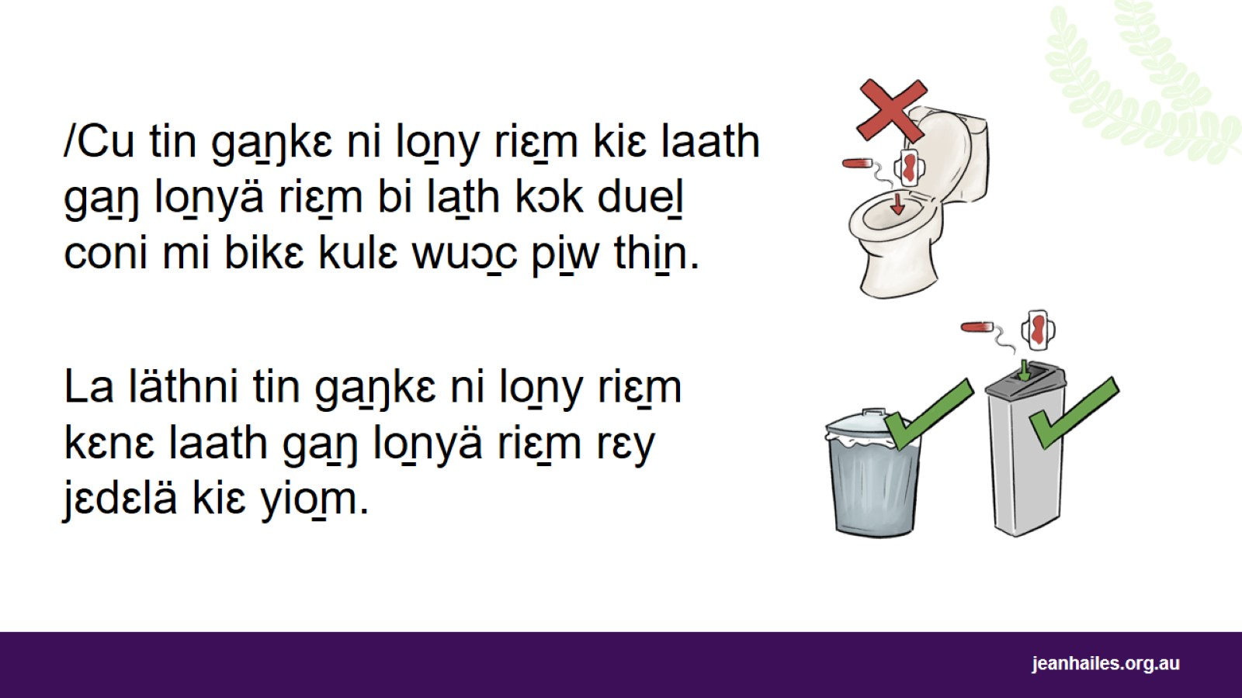
Notes:
/Cu tin ga̱ŋkɛ ni lo̱ny riɛ̱m kiɛ laath ga̱ŋ lo̱nyä riɛ̱m bi la̱th kɔk due̱l coni mi bikɛ kulɛ wuɔ̱c pi̱w thi̱n.
Mi ci tin ga̱ŋkɛ ni lo̱ny riɛ̱m kiɛ laath ga̱ŋ lo̱nyä riɛ̱m la̱th kɔk due̱l coni, dëri kɔa̱k duel coni di̱l kä dëri mathuɔ̱rikɛ ŋa̱rŋa̱r.
Ri̱th tin ga̱ŋkɛ ni lo̱ny riɛ̱m kɛnɛ laath ga̱ŋ lo̱nyä riɛ̱m tin ca la̱th lät kɛ warɛga̱k duel coni kä läthni kɛ gua̱th kä ti jiëk kiɛ gua̱th in ya̱kɛ tin ca la̱th ɛ ciëk thi̱n.

Slide 27
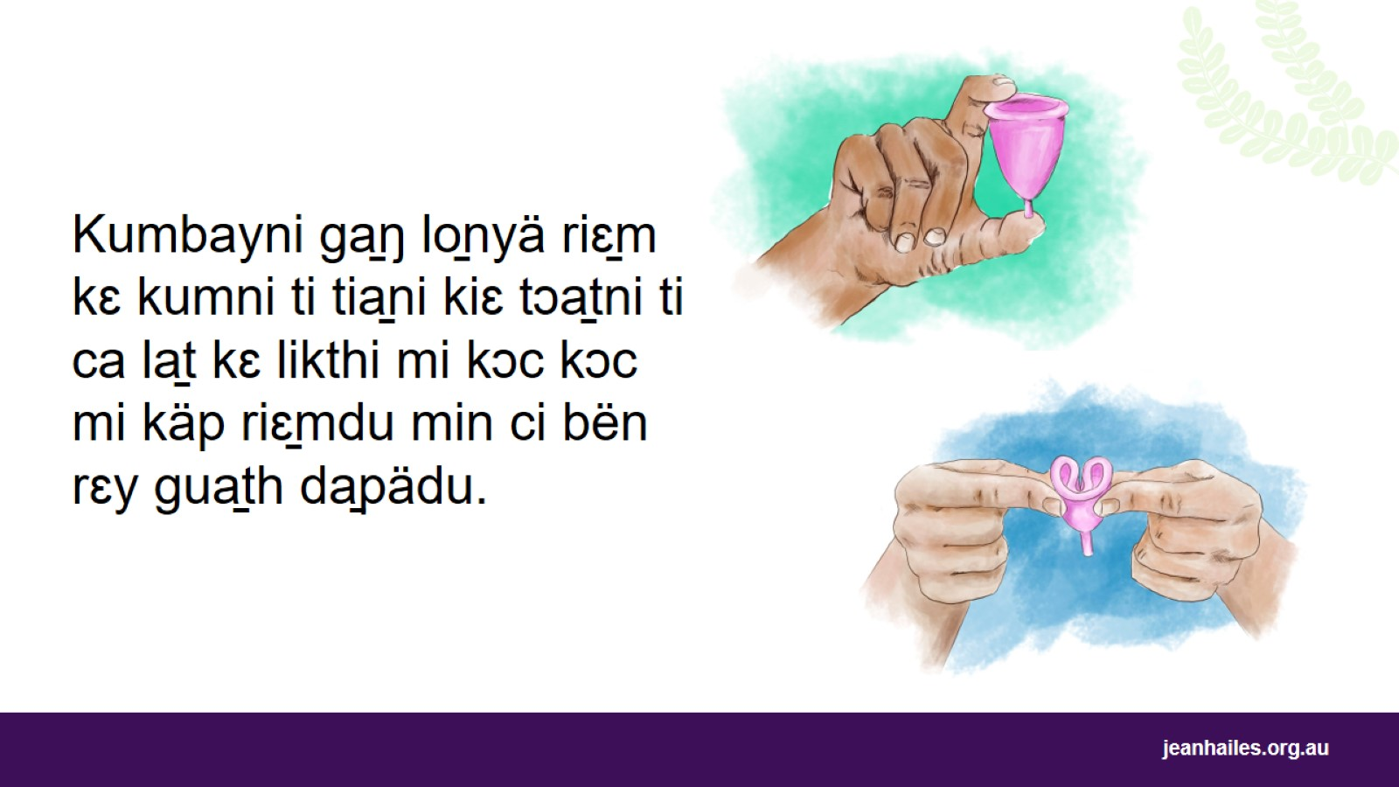
Notes:
Kumbayni ga̱ŋ lo̱nyä riɛ̱m kɛ kumni ti kɔa̱c kɔa̱c ti dëri la̱th rɛy gua̱th da̱pädu jin ciëk. Ka̱pkɛ riɛ̱mdu in ci bën. Tëkɛ kɛ pëk ti lätni kɛnɛ pëk ti go̱l.
Kɛ ɣöö bi kumbay ni ga̱ŋ lo̱nyä riɛ̱m la̱th, biɛ go̱r ɛn ɣöö biɛ ba̱n kä biɛ la̱th rɛy gua̱th da̱pädu cëtkɛ laath ga̱ŋ lo̱nyä riɛ̱m. Bi kumbay rɔ wä lɛp rɛy gua̱th da̱pädu kä bɛ riɛ̱mdu min ci bën wä käp.
Kɛ kɔr kä mi ciɛ woc, ci min tëë rɛydɛ woc, ja̱lɛ kɛ pi̱w kä biɛ nyɔk kɛ lath ɛ nyɔk.
Dëri Kumbay ga̱ŋ lo̱nyä riɛ̱m la̱th kɛ gua̱th mi wä ni kä thaakni da̱ŋ 12 kɛ gua̱th. Thiɛlɛ riɛ̱k ɛn ɣöö biɛ la̱th kɛ wär.
Dëë kumbayni ga̱ŋ lo̱nyä riɛ̱m riɛm mi diit mi mɔ ni kä 2–3 käp mi bäl min ga̱ŋkɛ ni lo̱ny riɛ̱m kɛnɛ laath ga̱ŋ lo̱nyä riɛ̱m.
De̱ri kuba̱y ɛmɛ kɛl ɔ la̱th lät kɛ run ti cuɔ̱pkɛ 10.
De̱ri ŋi̱c yi̱k kiɛ dhi̱l na̱ŋ a ŋot /këni ni tëë kɛ päl lɔa̱c pi̱ny kɛ läthdu lät kɛ kumbayni ga̱ŋ lo̱nyä riɛ̱m.

Slide 28
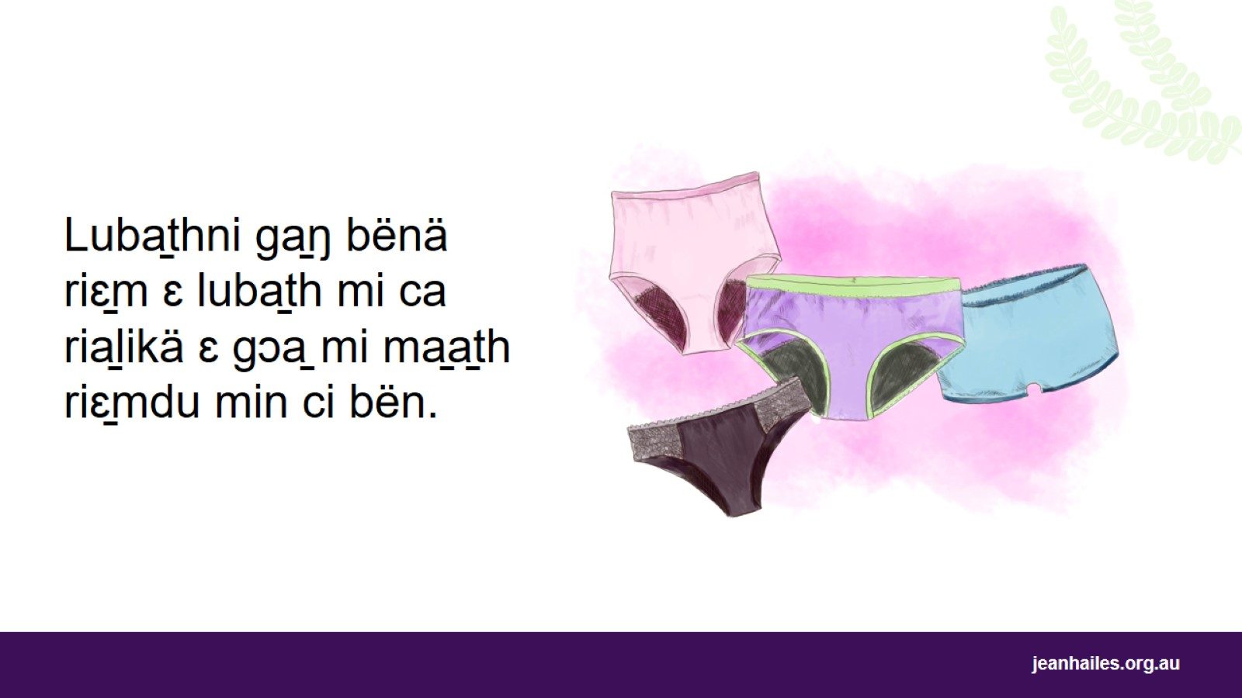
Notes:
Luba̱th ga̱ŋ bënä riɛ̱m ɛ luba̱th mi ca ria̱likä ɛ gɔa̱ mi ma̱a̱th riɛ̱mdu min ci bën. Cërɛ kɛ luba̱th in cia̱ŋ in la la̱thkɛ kuɛ la ɣöö tëë kɛ gua̱th mi lät cëtkɛ min ga̱ŋkɛ ni lo̱ny riɛ̱m.
Kɛ ta̱a̱ in tëë kɛ lo̱ny riɛ̱mdu in ci bën, dëri Luba̱th ga̱ŋ bënä riɛ̱m kɛ gua̱th mi cop thaakni da̱ŋ 12. Dëri jɛ la̱th kɛ wär.
Dëri luba̱th ga̱ŋ bënä riɛ̱mdu la̱k kä dëri luba̱th ga̱ŋ bënä riɛ̱mdu nyɔk kɛ läth ɛ nyɔk.
Dëri luba̱th ga̱ŋ bënä riɛ̱m la̱th kärɔa̱ kiɛ ala mi luäk la̱a̱thni ga̱ŋ lo̱nyä riɛ̱m kiɛ kumbayni ga̱ŋ lo̱nyä riɛ̱m mi ci riɛ̱mdu min ci bën lo̱ny ɛlɔŋ.

Slide 29
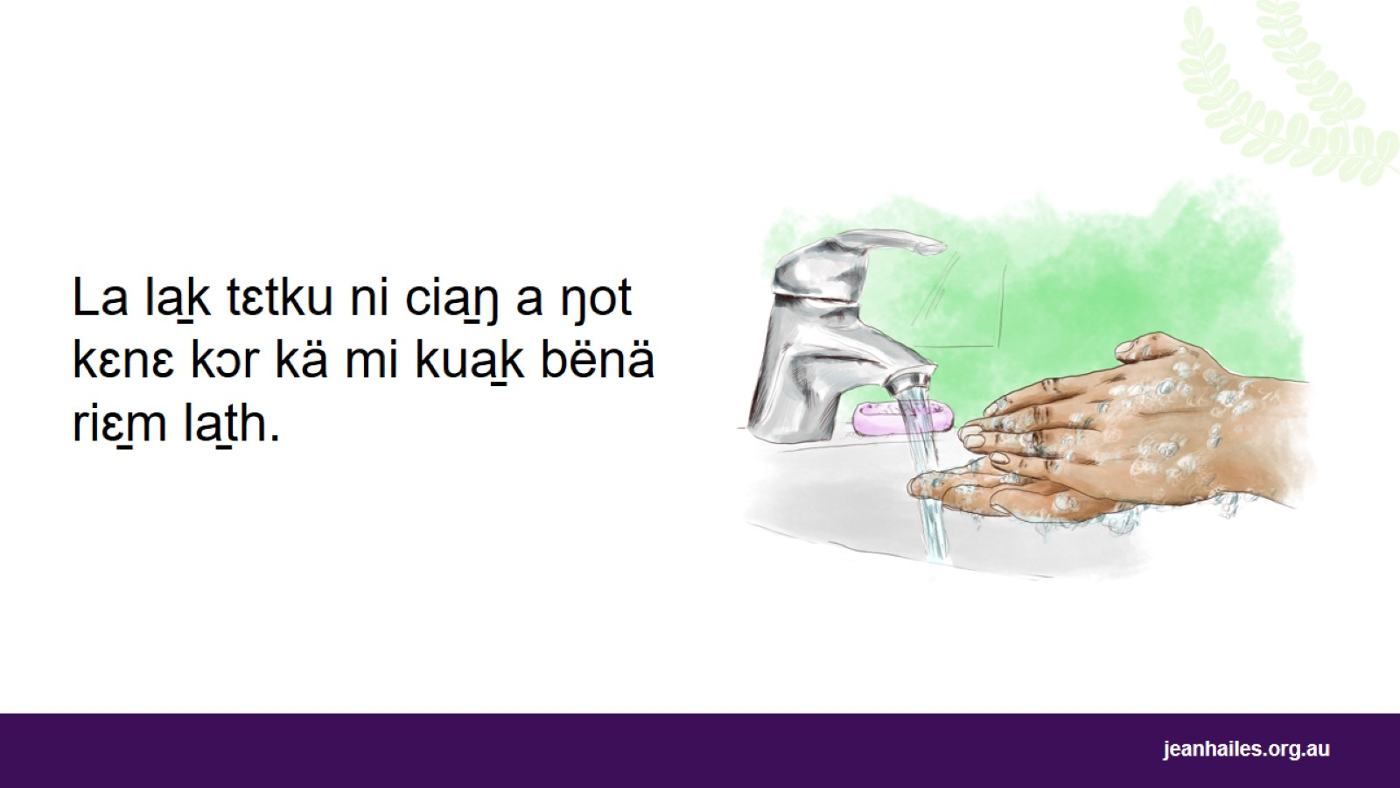
Notes:
La la̱k tɛtku ni cia̱ŋ a ŋot kɛnɛ kɔr kä mi kua̱k bënä riɛ̱m la̱th.

Slide 30
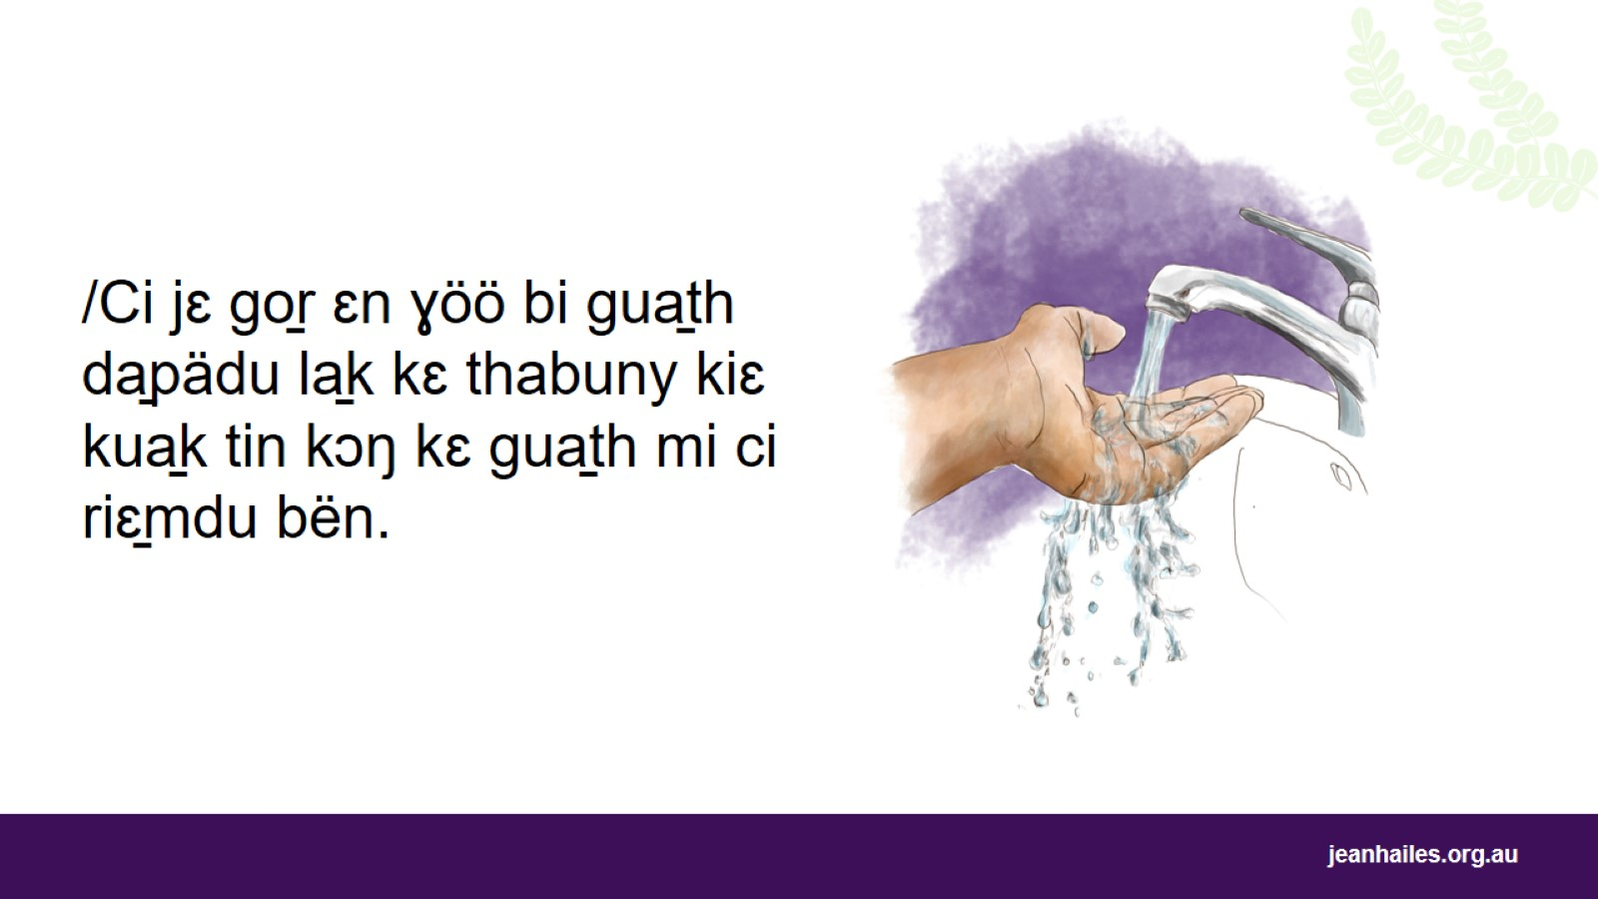
Notes:
/Ci jɛ go̱r ɛn ɣöö bi gua̱th da̱pädu la̱k kɛ thabuny kiɛ kua̱k tin kɔŋ.
Ro̱ŋɛ ɛn ɣöö bi gua̱th da̱pädu la̱k ɛ määth kɛ pi̱w kɛ ɣöö bi ciɛŋ ɛ puɔth kɛ gua̱th in ci riɛ̱mdu bën.
Läthdu lät kɛ thabuny kiɛ kua̱k tin kɔŋ kɛ gua̱th da̱pädu dërɛ guɔ̱pdu ja̱k kä dëë ko̱t kiɛ dërɛ tia̱th kiɛ kuuk.

Slide 31
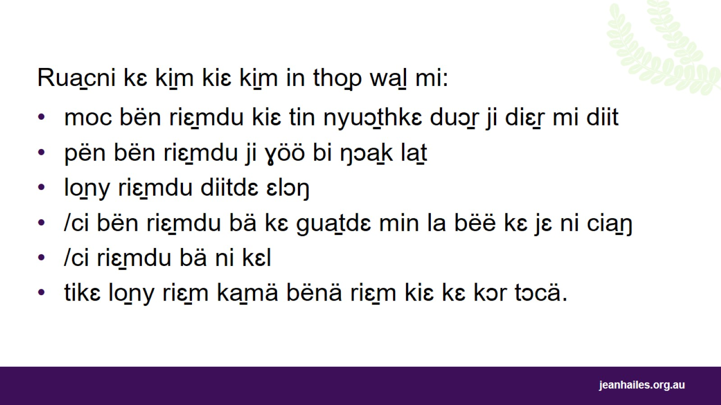
Notes:
Dëri rua̱c kɛ kim kiɛ ki̱m in tho̱p wa̱l mi:
bën riɛ̱mdu kiɛ lo̱ny riɛ̱mdu mocɛ ji diɛ̱r
pën bën riɛ̱mdu ji ɣöö bi ŋɔa̱k la̱t
lo̱ny riɛ̱mdu diitdɛ ɛlɔŋ
/ci bën riɛ̱mdu bä kɛ jɛn gua̱th in la bëë kɛ jɛ ni cia̱ŋ
/ci riɛ̱mdu bä ni kɛl
tikɛ lo̱ny riɛ̱m ka̱mä bënä riɛ̱m kiɛ kɛ kɔr tɔcä.

Slide 32
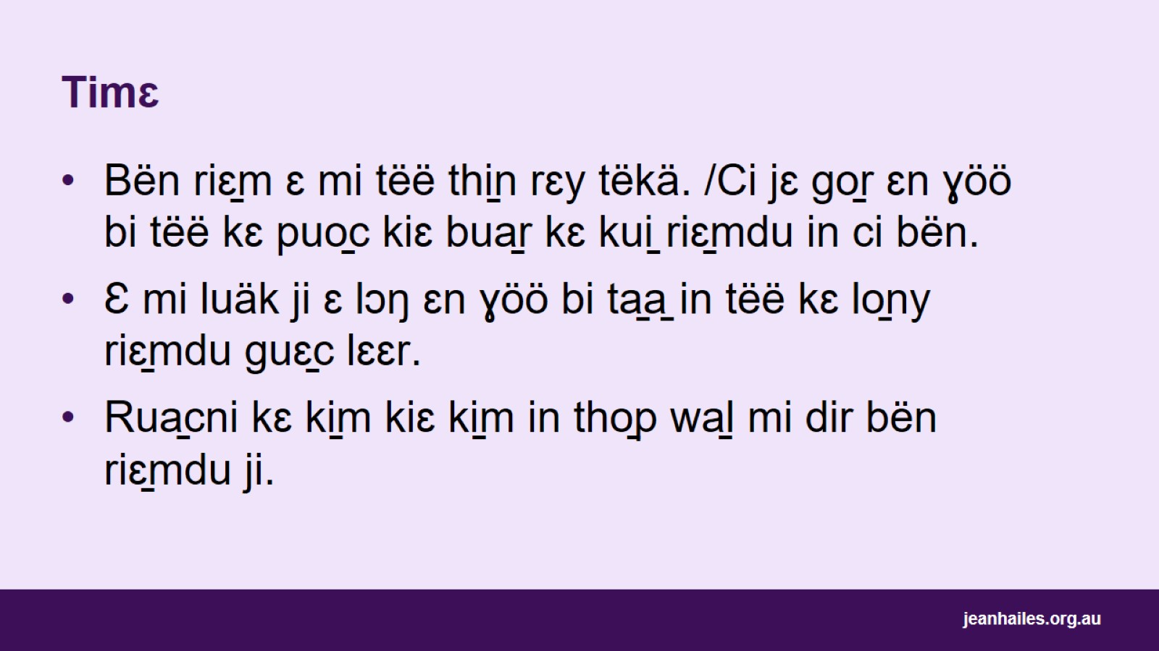
Timɛ
Notes:
Timɛ:
Bën riɛ̱m ɛ mi tëë thi̱n rɛy tëkä. /Ci jɛ go̱r ɛn ɣöö bi tëë kɛ puo̱c kiɛ bua̱r kɛ kui̱ riɛ̱mdu in ci bën.
Ɛ mi luäk ji ɛ lɔŋ ɛn ɣöö bi ta̱a̱ in tëë kɛ lo̱ny riɛ̱mdu guɛ̱c lɛɛr.
Rua̱cni kɛ ki̱m kiɛ ki̱m in tho̱p wa̱l mi dir bën riɛ̱mdu ji.

Slide 33

La̱a̱t gua̱th mi thia̱k
Notes:
Läär kä both: la̱tnikɛ lät puɔlä puaany gua̱th tin thiek kɛ kɛ.

Slide 34


